Slide 1
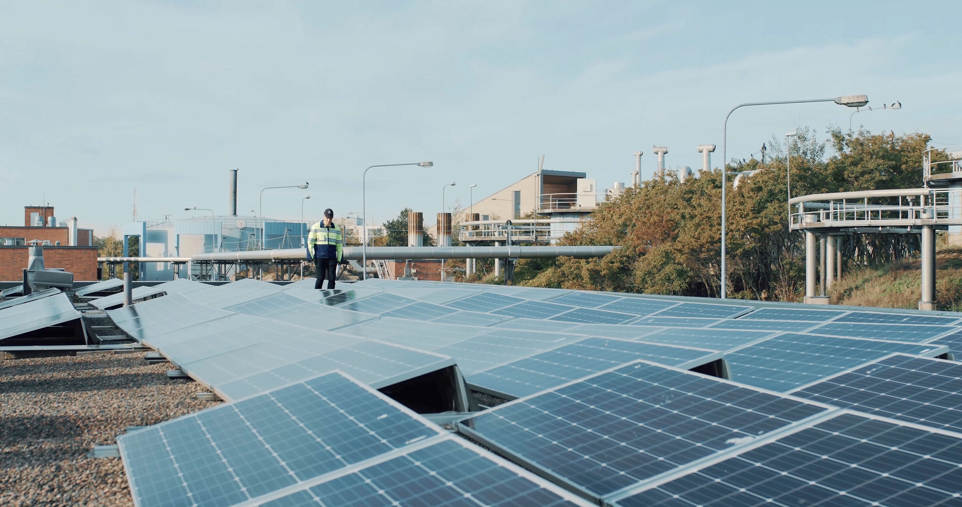
Strategia 2030
HSY:n ilmasto-ohjelma
[Yleisesitys ja teemaan liittyvää kehittämistä 21.5.2025]

Slide 2
HSY:n ilmasto-ohjelma
Tavoite 2030 Hiilineutraali* vesi- ja jätehuolto Ilmastokestävä pääkaupunkiseutu
Mittari HSY:n kokonaispäästöt, t CO2-ekv./a (omat päästöt sekä keskeiset ulkoiset palvelut) ​ 2025: -56 % v. 2016 tasosta, 89 000 tCO2e/a 2030: -67 % v. 2016 tasosta, 64 000 tCO2e/a Toteuma 71 000 t CO2-ekv vuonna 2025
Taustalla oleva painopiste/strateginen päämäärä Ympäristövastuu/pääkaupunkiseudun ilmastotavoitteiden edistäminen HSY:n hiilineutraaliusohjelman toimenpidekokonaisuudet Vähennämme käsittelyprosesseista ja energian käytöstä aiheutuvia ilmastopäästöjä Toteutamme energiatehokkuutta parantavia hankkeita Selvitämme hiilensidonnan mahdollisuuksia toiminnassamme Panostamme ilmastotyötä tukevaan tutkimukseen, TKI- ja hanketoimintaan Vähennämme työmaiden, rakentamisen sekä hankintojen ilmastovaikutuksia Autamme pääkaupunkiseutua saavuttamaan ilmastotavoitteensa yhteistyössä
*Asetimme toiminnallemme hiilineutraaliustavoitteen jo vuonna 2018, millä haluttiin PKS-kaupunkien tavoin sitoutua siihen, että toiminta ei aiheuta ilmaston lämpenemistä.
Syksystä 2026 alkaen sovellettavan Vihreän siirtymän kuluttajasuojadirektiivi asettaa kuitenkin uusia rajoitteita esim. hiilineutraaliusväittämien käytölle erityisesti organisaation tuotteita ja palveluita koskien. HSY pyrkii muuttuneen lainsäädännön myötä korostamaan ilmastotavoitteissaan enemmin mitattavia päästövähennystasoja ja niiden saavuttamiseksi tehtyjä toimenpiteitä.

Slide 3

Ilmastotyön seuranta HSY:ssä
Kasvihuonekaasupäästöt
CO₂
N₂O
CH₄
Scope 1
Scope 3
HSY on seurannut kasvihuonekaasukertymiä jo yli vuosikymmenen ajan
Seuranta tukee tavoitteellista ilmastotyötä, mutta auttaa myös tunnistamaan erilaisten toimintojen ilmastovaikutuksia isommassa kokonaisuudessa
HSY:n päästöseuranta (strateginen mittari) mukailee GPC-protokollan viitekehystä, mukana toiminnan suorat prosessipäästöt (Scope 1) , polttoaineiden ja energiankäytön päästöt (Scope 2) sekä keskeisimpiä ulkoistettujen toimintojen KHK-päästöjä (Scope 3)
Scope 3-seurannassa mukana mm. jäte- ja vesihuollon kuljetustehtävät, ulkoiset työkoneet, sekä työmatkat
Scope 3 -mittariin ei sisälly tuotteiden tai materiaalien valmistukseen liittyviä epäsuoria päästöjä (esim. verkostomateriaalit, rakennukset, kemikaalit, tukiaineet), mutta näitäkin vaikutuksia arvioidaan HSY:ssä toimintokohtaisesti (mm. LCA:t, hankintojen selvitykset, projektikohtaiset selvitykset)
Kompostointi
Jätteiden käsittely
Hankittavien tuotteiden valmistus
Kaatopaikka-kaasu
Scope 2
Jäteveden puhdistus
Kuljetus
& työkone-palvelut ja tehtävät
Poltto-aineiden käyttö
Kaukolämpö
Muut osto-palvelut
Työ-matkat
Ostosähkö
HSY:n ilmastoseurannan kattavuus ja keskeiset päästölähteet

Slide 4

HSY:n ilmastotyön strategiset painopisteet
Hiilineutraaliusohjelman kärkihankkeet 2026
Vähennämme käsittelyprosesseista ja energian käytöstä aiheutuvia ilmastopäästöjä
Vähennämme työmaiden, rakentamisen ja hankintojen ilmasto-vaikutuksia
Koko kaupunkiseudun toiminnan ilmastovaikutukset ja
-tavoitteet
Prosessipäästöjen hallinta​
Prosessiperäisten (scope 1) päästölähteiden hillintätyöhön keskittyvä kokonaisuus​
Jätevedenpuhdistus, biokierrätys, lietteen kompostointi, kaatopaikkatoiminta, biokaasun hallinta
Hankintojen ympäristövastuullisuuden ohjaus​
Näkökulmina ilmasto- ja kiertotalous (yhteinen kärkihanke Kiertotalouden keskiössä -ohjelman kanssa)
Sähköisen kaluston osuuden kasvattaminen​
Suunnitelmallisuutta omien ajoneuvojen ja palvelusopimus-osa-alueiden sähköistämiselle ja ilmasto-ohjaukselle​
Tiedontuotanto ja tiedon hyödyntäminen, (hillintä ja sopeutuminen ja kiertotalous)
Muu seudullinen yhteistyö (energia, hanketoiminta, verkostot)
TKI- ja hanke-toiminta
Yhteistyö PK-seudun ilmasto-työssä
Toteutamme energia-tehokkuutta parantavia hankkeita
Ilmasto- ja energiaviestintä ja neuvonta
Selvitämme hiilensidonnan mahdollisuuksia toiminnassamme
4

Slide 5
HSY:n kasvihuonekaasupäästöt ja tavoiteltu vähennyspolku
Strategiatavoitteen mittari
HSY:n kokonaispäästöt, t CO2-ekv./a
(omat päästöt sekä keskeiset ulkoiset palvelut) ​
Uusiutuvan energian hankintaratkaisut, fossiilisten polttoaineiden käytön vähentäminen, energiatehokkuustoimet
Kaatopaikkakaasun keräys ja hyödyntämisjärjestelyt, rakenteiden tiiviys sekä kaasun muodostumisen vähentyminen ovat pienentäneet päästöjä
Jäteveden prosessipäästöjen mittauksen ja seurannan kehittäminen tarkentaneet todellista ilmastovaikutusta
Uusiutuvan energian käyttövelvoitteet palvelusopimuksissa vähentäneet kuljetusten päästöjä
Tavoite 2025: 89 000 tCO2e
Tavoite 2030: 64 000 tCO2e
Blominmäen ja Viikinmäen N2O-päästöjen vähentämismahdollisuus liittyen metanolin lisäys- ja alkaliteetin nosto – toimenpiteisiin
Ennuste

Slide 6
Eteneminen HSY:n päästövähennyspolulla
Strategiatavoitteen mittari
HSY:n kokonaispäästöt, t CO_{2-ekv}./a
(omat päästöt sekä keskeiset ulkoiset palvelut) ​
Fossiilisen energian korvaaminen uusiutuvalla, energiatehokkuustoiminta
Kaatopaikkakaasun hallinta
JV-puhdistusprosessin päästöjen hallinta
Käyttövoimavelvoitteet
HSY:n päästöt vähentyneet yli 2/3 vuodesta 2014!
Vuodelle 2025 asetettu strateginen välitavoite saavutettiin etuajassa.
Strategia 2030 mukaiset tavoitetasot
HSY on hyvällä etenemispolulla kohti tavoitetta!
Tavoite 2025: 89 000 tCO2e
Tavoite 2030: 64 000 tCO2e
Notes:
Päästöt ovat vähentyneet viime vuosina jopa odotettua nopeammin, jonka myötä vuodelle 2025 asetettu välitavoite saavutettiin etuajassa
Kokonaispäästöjen tavoitetaso 2030 on sidoksissa biologisista prosesseista luonnollisesti vapautuviin kasvihuonekaasuihin – kun vähennettävissä olevat päästöt on ns. hoidettu, nämä luonnolliset päästöt jäävät toimintaan sidoksissa olevaksi ilmastotaakaksi.

Slide 7
HSY:n 2025 kasvihuonekaasupäästöt 8 % edellisvuotta pienemmät
HSY:n kokonaispäästöt v. 2025 olivat yhteensä n. 71 000 tCO₂-ekv. Päästöt vähenivät edellisvuodesta 8 %.
Edellisvuotta vähäisempiä päästöjä aiheutui sekä energian loppukäytön että prosessipäästölähteiden osalta
  Määrällisesti eniten vähenivät kompostoinnin (-2300 tCO2e) sekä jätevedenpuhdistuksen (-2000 tCO2e) päästöt
Jätevedenpuhdistuksen prosessipäästöjen vähenemisen taustalla näkyivät typpioksiduuli- (N₂O) päästöjen hallintatoimet, kun taas kompostoinnin päästöjen pienentymiseen vaikutti biokierrätyksen prosessin muutokset ja uuden mädätelaitoksen toiminnan käynnistyminen
Muissa päästölähteissä muutokset olivat vähäisempiä.

Slide 8
Ulkoistettujen palveluiden kasvihuonekaasupäästöt
Erilaiset kuljetustehtävät, materiaalijakeiden siirrot ja -käsittely muodostavat pääosan seurattavista ulkoisista khk-päästöistä
  Vuonna 2025 ulkoistettujen toimintojen päästöt olivat n. 2300 tCO_{2e} (osuus n. 3 % HSY:n kokonaispäästöistä)
Päästömääriin vaikuttavat mm. toiminnan laajuus ja muutokset, mutta HSY:n uusiin palvelusopimuksiin kirjattujen uusiutuvan energian käyttövelvoitteet ovat vähentäneet päästöjä 2020-luvulla merkittävästi
  Vuodesta 2020 ulkoistettujen toimintojen päästöt ovat vähentyneet 75 %
  Uusituvan energian osuus tehdyissä suoritteissa oli v. 2025 noin 90 %
Notes:
Seurattavat ulkoiset palvelut ja niiden khk-päästöt liittyvät HSY:n toiminnan kannalta keskeisiin ulkoisiin toimintoihin (ja päästölähteisiin joihin HSY:llä on pääsääntöisesti jonkinlainen suora vaikutusmahdollisuus)
Ulkoiset palvelut muodostavat n. 5-8 prosenttia HSY:n kokonaispäästöistä. Suurin osa päästöistä liittyy kuljetustehtäviin tai ulkoisten työkoneiden käyttöön (jätejakeiden siirrot, käsittely ja verkkotyömaat)
Palvelusopimuksiin kirjattujen uusiutuvan energian käyttövelvoitteita sovellettiin vuonna 2023 mm. monissa jätteen keräyksen, vesihuollon kemikaalitoimitusten, verkkotyömaiden ja sorttien kuljetusurakoissa.

Slide 9
HSY:n energiantuotanto ja -kulutus vuonna 2025
Energian kokonaiskulutus HSY:ssä vuonna 2025 oli noin 206 000 MWh, lähes vastaava määrä edellisvuoteen verrattuna
2025 ostoenergian tarve oli n. 75 000 MWh, määrä kasvoi edellisvuodesta 2 %.
HSY:n uusiutuvan energian tuotanto vuonna 2025 oli 151 000 MWh sisältäen sähkön ja lämmöntuotannon sekä energian myynnin. Kokonaistuotanto sekä suhteellinen energiaomavaraisuus laski edellisvuodesta noin prosentin.
Notes:
Vuodesta 2016 HSY:n uusiutuvan energian kokonaismäärä on laskenut pääosin kaatopaikkakaasun keräyksen vähentyessä
Energiatehokkuuden kannalta tärkeä oman uusituvan energia hyötykäyttöä nousi merkittävästi Blominmäen käyttöönoton myötä. Ostoenergia on tärkeä tunnusluku energiakustannusten kannalta.

Slide 10
HSY:n sähkön ja lämmön kulutus toiminnoittain vuonna 2025
Sähkön käyttö yht. 124 000 MWh (+ 1%)
Lämmön käyttö yht. 79 000 MWh (-1%)
Jätevedenpuhdistamot ovat merkittävin sähkön ja lämmön käyttökohde. Sähkönkulutus puhdistamoilla kasvoi 5 % edellisvuodesta.
Sähkönkulutus väheni jätevesipumppaamoissa (-5 %), vedenpudistuslaitoksilla (-1%) ja Ämmässuolla (-4%)
Lämmön kokonaiskulutus väheni mm. vedenpuhdistuslaitoksilla (-10 %) ja kiinteistökohteissa (-13%), mutta kasvoi Ämmässuolla (+10%)

Slide 11
HSY:n energiatehokkuustyö on edennyt ansiokkaasti
Kuntien energiatehokkuussopimuksen myötä asetettu energiatehokkuustavoite: 7,5 % energiansäästö vuoteen 2025 mennessä vuoden 2015 tasosta (yht. 14 900 MWh)
  Kokonaistavoite saavutettiin vuoden 2022 toimenpiteiden myötä kolme vuotta etuajassa
Vuoden 2025 loppuun mennessä toteutettujen toimenpiteiden kokonaisvaikutus oli 18 600 MWh
Energiansäästötavoite 7,5 % vuoteen 2025 mennessä
Edistää tehokasta ja taloudellista toimintaa:
Energiatehokkuustoimien toteuttaminen ja niiden seuranta on hyvä tapa osoittaa pyrkimyksiämme kohti parempaa resurssitehokkuutta sekä toiminnan tuottavuutta HSY:ssä!
Kuvassa on kumulatiivinen energiansäästövaikutus suhteutettuna v. 2015 energiankulutukseen

